Slide 1

APROVEITAMENTO DE ÁGUAS PLUVIAIS PARA UTILIZAÇÃO EM CAMINHÕES DE MANUTENÇÃO DE REDES COLETORAS DE ESGOTO: ESTUDO DE CASO NA UNIDADE REGIONAL DE PIRAJÁ EM SALVADOR-BAHIA
Autores:
Nícolas de Aquino Araújo
Renavan Andrade Sobrinho

Slide 2
1. OBJETIVOS
Objetivo Geral:
  Analisar a viabilidade técnica e econômica da implantação de um sistema de aproveitamento de águas pluviais para utilização nos caminhões de manutenção das redes coletoras de esgotamento sanitário da Unidade Regional de Pirajá (UMJ), em Salvador-Bahia.

Slide 3
1. OBJETIVOS
Objetivos Específicos:
  Analisar a oferta de águas pluviais no bairro de Pirajá, em Salvador;
  Fazer levantamento do volume de água potável demandado nos serviços de manutenção das redes coletoras de esgoto na área de atuação da UMJ;
  Dimensionar o sistema de reservação de águas pluviais;
  Fazer levantamento dos custos de implantação e operação do sistema;
  Comparar os custos demandados pelo sistema de aproveitamento de águas pluviais com o acréscimo de receita gerado pela economia de água potável.

Slide 4
2. METODOLOGIA
Fundamentação teórica:
  Artigos científicos, dissertações, teses de doutorado, manuais e normas técnicas.
Análise de dados primários:
  Dados de pluviosidade;
  Dados de demanda de água nos serviços de manutenção das redes de esgoto;
  Simulação do volume de reservação através do software Netuno 4.0;
  Custo dos serviços de implantação obtidos através do SINAPI, Tabela de preços da Embasa e ORSE;
  Custo de operação do sistema a partir da tabela tarifária da Coelba;
  Valor da tarifa média de água potável em Salvador.
Inspeções técnicas de campo:
  Dias 7,14 e 21 de novembro de 2018.

Slide 5
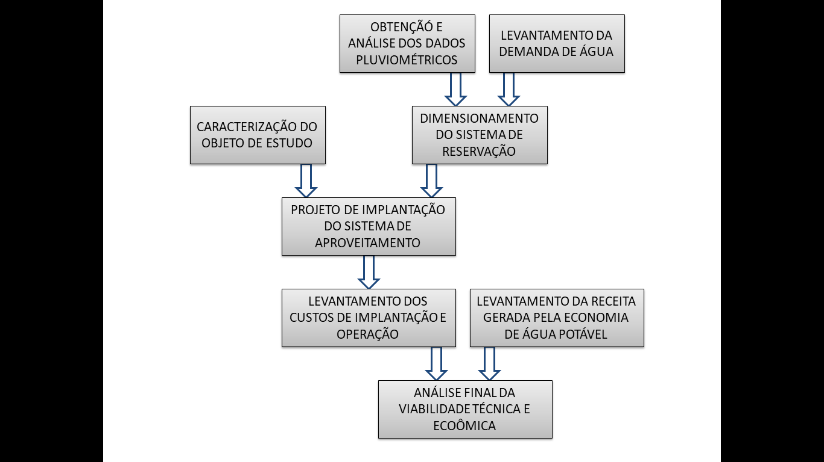
2. METODOLOGIA
Fluxograma da metodologia do trabalho
Fonte: elaborado pelo autor (2018)

Slide 6
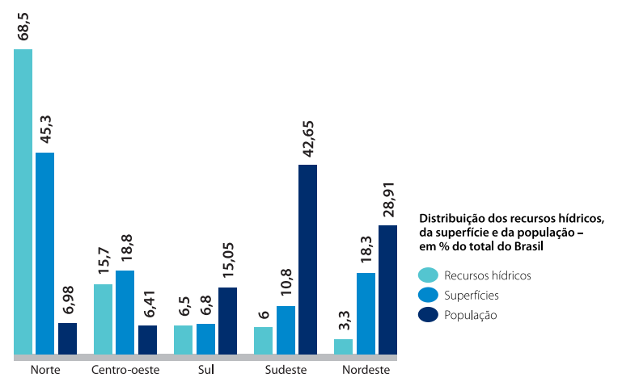
3. FUNDAMENTAÇÃO TEÓRICA: Escassez de recursos hídricos
2,5% de toda a água do planeta é doce
68,7% da água doce na forma de gelo e cobertura permanente de neve
29% da população mundial carecem de abastecimento de água potável com segurança
Fonte: MMA (2005)

Slide 7
3. FUNDAMENTAÇÃO TEÓRICA: Perdas nos Sistemas de Abastecimento de Água Potável
Fonte: elaborado pelo autor, com base nos dados do MCidades (2018)

Slide 8
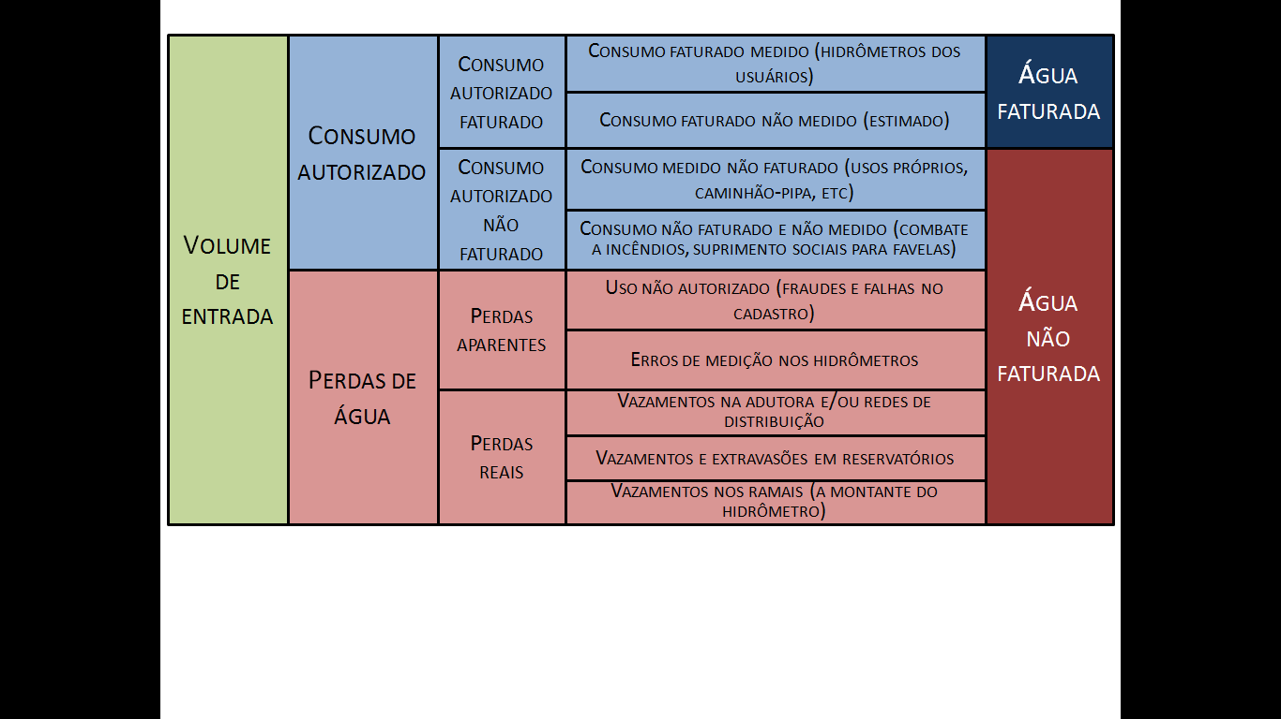
3. FUNDAMENTAÇÃO TEÓRICA: Perdas nos Sistemas de Abastecimento de Água Potável
Fonte: adaptado de Alegre et al. (2000)

Slide 9
3. FUNDAMENTAÇÃO TEÓRICA: Serviços de manutenção de redes coletoras de esgoto
Caminhões hidrojato: indicados para desobstrução e limpeza de ramais de até 150mm, desobstrução de condutos de até 200mm, limpeza de condutos e respectivas singularidades de até 150mm e limpeza de singularidades especiais de até 6 metros de profundidade;
Caminhões “vácuo”: indicados para limpeza de condutos e respectivas singularidades > 200mm e limpeza de singularidades especiais até 6 metros de profundidade;
Combinados: desobstrução de condutos de até 400 mm, limpeza de condutos e respectivas singularidades de até 400mm e limpeza de singularidades especiais com profundidades até 6 metros.
Fonte: MCidades (2008)

Slide 10
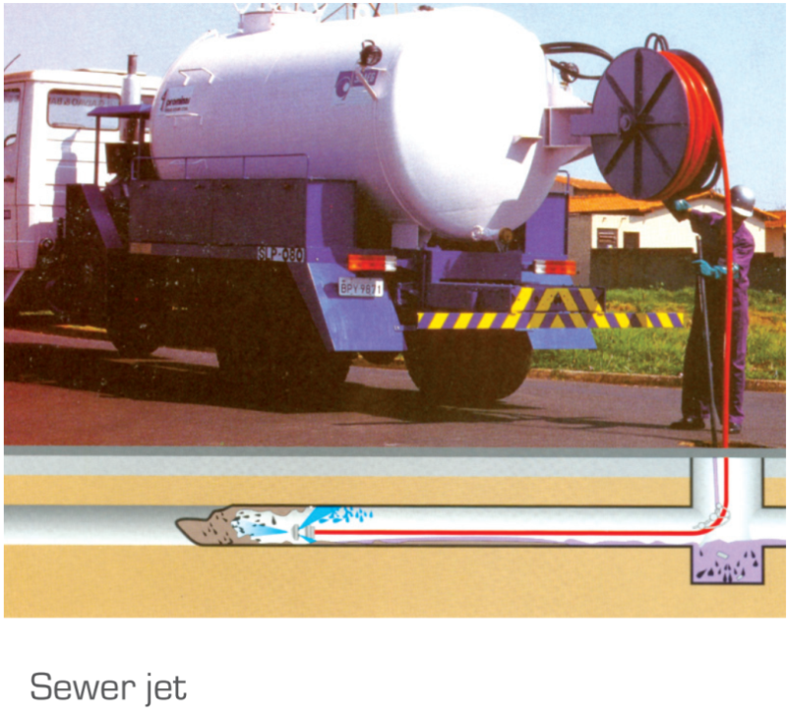
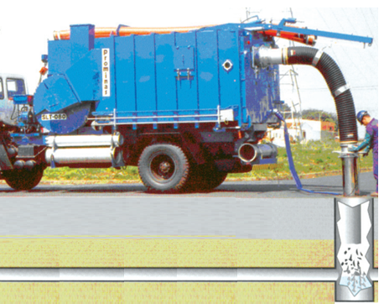
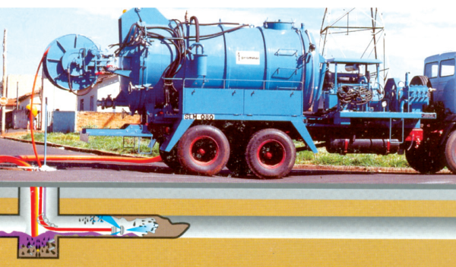
3. FUNDAMENTAÇÃO TEÓRICA: Serviços de manutenção de redes coletoras de esgoto
Caminhão hidrojato
Caminhão "vácuo” ou Vacuum
Caminhão combinado hidrovácuo
Fonte: MCidades (2008)

Slide 11
3. FUNDAMENTAÇÃO TEÓRICA: Sistema de Aproveitamento de Águas Pluviais
ABNT NBR 15.527/07: Água de chuva - Aproveitamento de coberturas em áreas urbanas para fins não potáveis - Requisitos.
Níveis de qualidade da água em função do uso
Uso da água da chuva | Tipo de tratamento
Irrigação de jardins | Não é necessário tratamento algum
Irrigadores, combate a incêndios, condicionadores de ar | É necessário cuidados para manter os equipamentos em boas condições
Sistemas decorativos aquáticos, descargas sanitárias em banheiros, lavagem de roupas e lavagem de carros | Tratamento higiênico devido ao possível contato da água com as pessoas
Banho, piscinas, consumo humano e preparo de alimentos | Desinfecção, pois a água é ingerida direta ou indiretamente
Fonte: adaptado de Group Raindrops (2002)

Slide 12
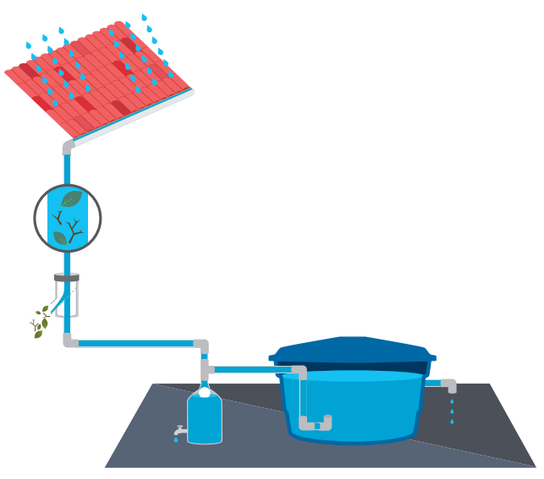
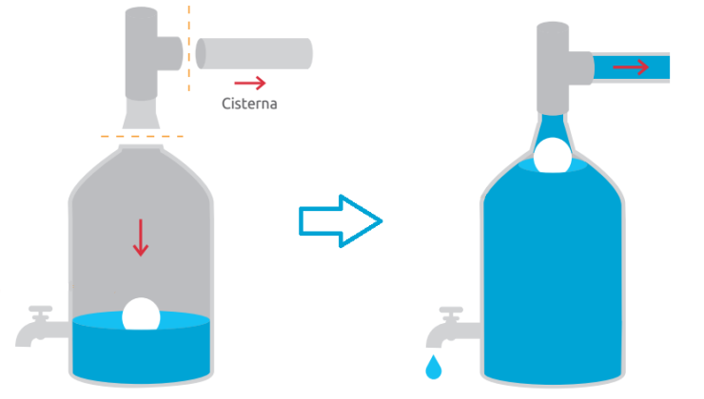
3. FUNDAMENTAÇÃO TEÓRICA: Sistema de Aproveitamento de Águas Pluviais
Fonte: IPT (2015)

Slide 13
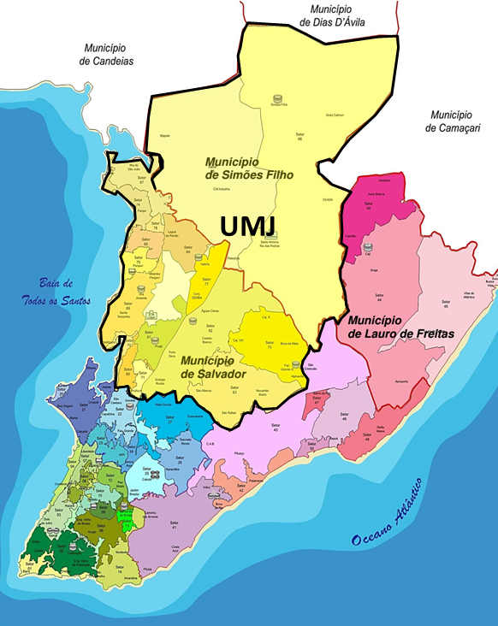
4. RESULTADOS: Caracterização da área de estudo
Maior área de atuação
  Abastece 32,11% de Salvador
  E toda Simões Filho
  População estimada: 1.031.220hab
Maior número de ligações
  265.996 ligações existentes
25 setores de abastecimento
1.642 km de redes de distribuição
Média mensal de volume ofertado:
  89.459.620 m³ de água potável
Área de atuação da UMJ
Fonte: adaptado de Embasa (20181b)

Slide 14
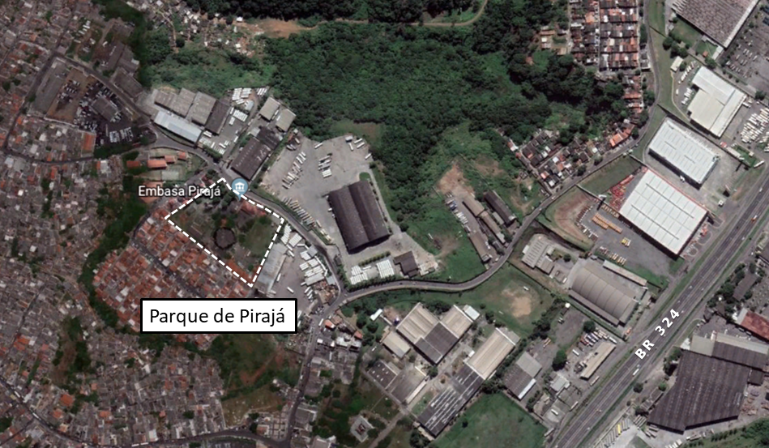
4. RESULTADOS: Caracterização da área de estudo
Parque de Reservação de Pirajá: Rua Elísio Mesquita, nº 763, Pirajá - Salvador/BA
19.195m² de área total e 568m de perímetro
Abastece as zonas 60 e 61 de Salvador: Lobato, Alto do Cabrito, Pirajá, Campinas e Marechal Rondon
Vista aérea do Parque de Pirajá
Fonte: Google Maps (2018)

Slide 15
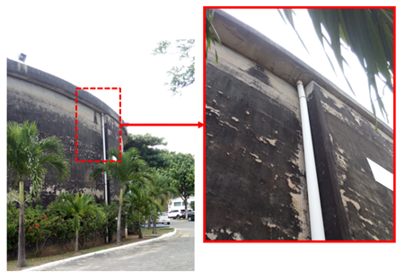
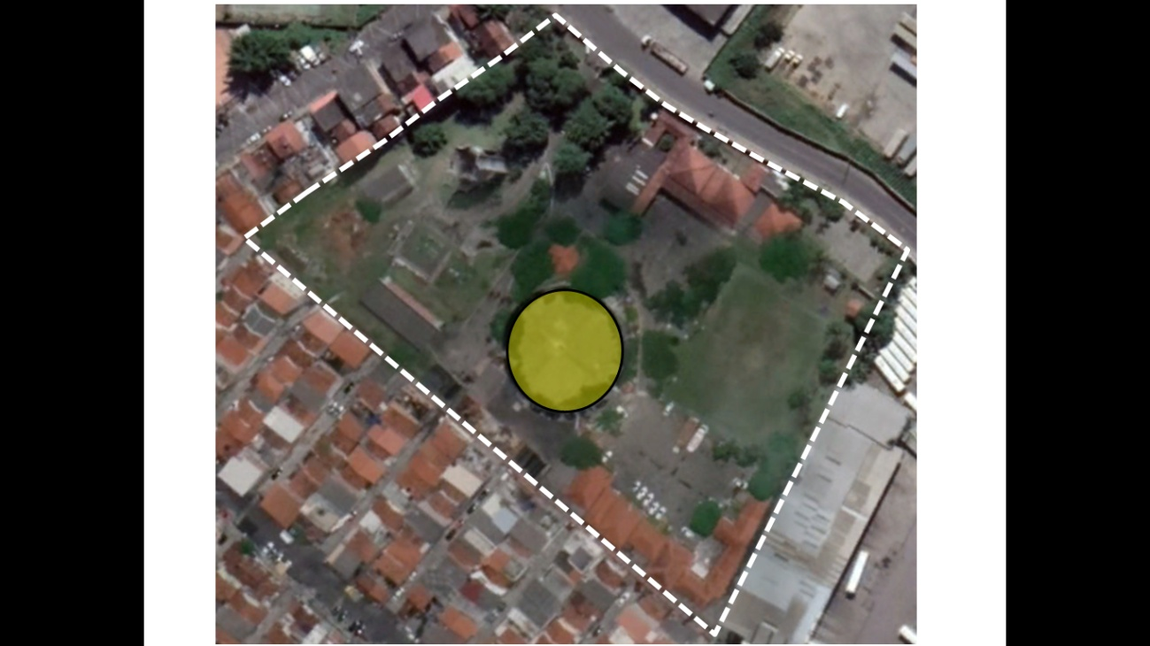
4. RESULTADOS: Determinação da área de captação
6,77m de altura, em relação ao nível do terreno
1.067m² de área de cobertura
Superfície de concreto
Coef. de rugosidade: Adotado 0,80
Calhas de concreto
Condutos de PVC – Ø100mm
Condutores verticais
Área de coleta
Fonte: acervo do autor (2018)
Fonte: Google Maps (2018)

Slide 16
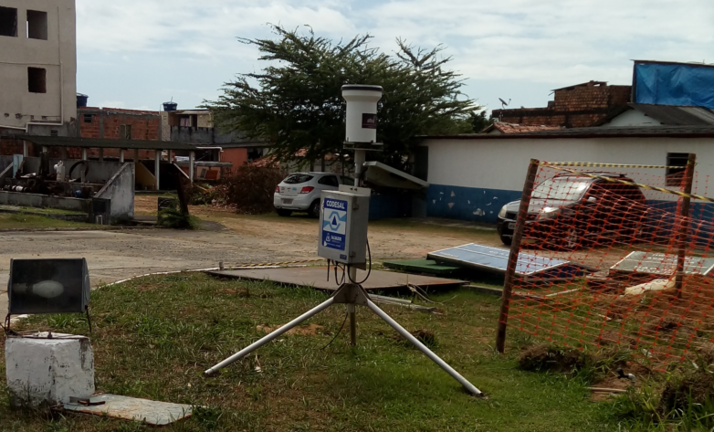
4. RESULTADOS: Levantamento e análise dos dados pluviométricos
Pluviômetro de Pirajá (cód. 292740801A)
Latitude 38°27’32” e Longitude 12°53’55”S
Altitude: 105m
Intervalo de dados: 07/01/2014 a 09/11/2018
Dados de 1768 dias
Pluviômetro instalado dentro do Parque de Pirajá
Fonte: acervo do autor (2018)

Slide 17
4. RESULTADOS: Levantamento e análise dos dados pluviométricos
Fonte: elaborado pelo autor a partir dos dados do Cemaden (2018)
Ano | Média mensal (mm/mês) | Precipitação total (mm/ano) | Meses com precipitação abaixo da média | Dias consecutivos sem precipitação
2014 | 106,4 | 1277 | 7 | 54
2015 | 166,3 | 1996 | 8 | 26
2016 | 107,9 | 1295 | 6 | 22
2017 | 133,7 | 1604 | 6 | 15
2018 | 131,8 | 1582 | 6 | 17

Slide 18
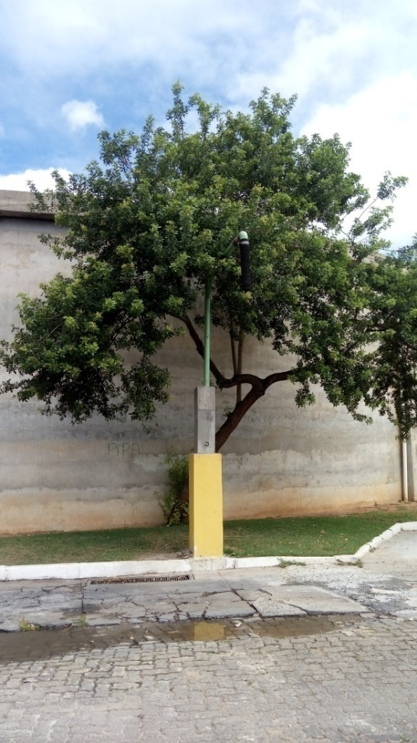
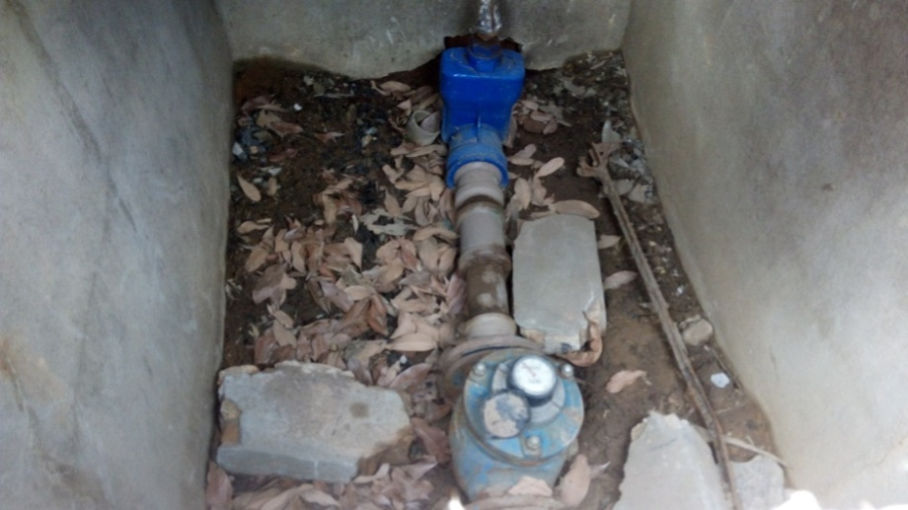
4. RESULTADOS: Levantamento e análise da demanda de água
Abastecimento dos caminhões-pipa e caminhões de manutenção das redes de esgoto
Não há contato direto do hidrante com os caminhões
Hidrômetro de nº de série: F94G000641
Cronograma de faturamento da Zona 61
Hidrante de Pirajá
Hidrômetro do Hidrante
Fonte: acervo do autor (2018)
Fonte: acervo do autor (2018)

Slide 19
4. RESULTADOS: Levantamento e análise da demanda de água
Mês de referência | Consumo total hidrante (m³) | Abastecimento caminhão-pipa (m³) | Volume serviços de manutenção (m³)
set/17 | 715 | 286,5 | 429
out/17 | 859 | 351,8 | 507
nov/17 | 1.027 | 363,3 | 664
dez/17 | 999 | 272,8 | 726
jan/18 | 1.085 | 527,5 | 558
fev/18 | 1.267 | 338,0 | 929
mar/18 | 1.128 | 284,0 | 844
abr/18 | 1.462 | 697,0 | 765
mai/18 | 1.460 | 656,0 | 804
jun/18 | 1.261 | 533,5 | 728
jul/18 | 1.025 | 582,0 | 443
ago/18 | 766 | 310,5 | 456
Fonte: elaborado pelo autor a partir dos dados obtidos da Embasa (2018d)
Demanda | Unidade | Volume de água
Diária | m³/dia | 21,52
Mensal | m³/mês | 654,42

Slide 20
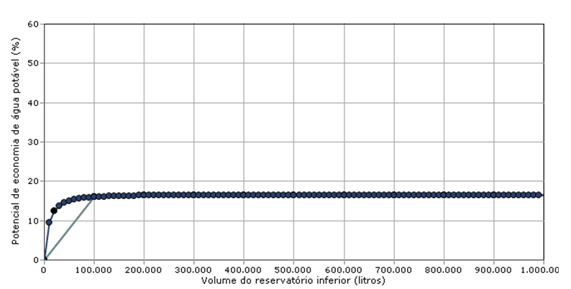
4. RESULTADOS: Dimensionamento do volume de reservação
Software Netuno 4.0
Dados Informados:
  Dados diários de precipitação
  Data inicial: 07/01/2014
  Descarte de escoamento inicial: 0,4mm
  Simulação 1
  Volume máx.: 1.000m³
  Intervalos de 1m³
  Volume de 240m³
  Percentual máx.: 16,53%
  Para o volume de 20m³
  Percentual de 12,56%
  Área de captação: 1067m²
  Demanda diária: 21,52m³
  Coef. de escoamento inicial: 0,80
Fonte: obtido pelo autor através de simulação no software Netuno 4.0 (2018)

Slide 21
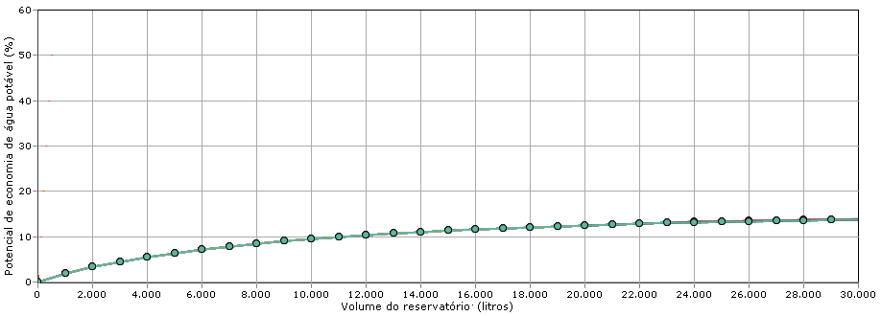
4. RESULTADOS: Dimensionamento do volume de reservação
Simulação 2
  Volume máx.: 30m³
  Intervalos de 1m³
Volume (m³) | Potencial de substituição
1 | 1,88%
2 | 3,34%
3 | 4,54%
4 | 5,55%
5 | 6,40%
6 | 7,17%
7 | 7,85%
8 | 8,47%
9 | 9,01%
10 | 9,51%
11 | 9,94%
12 | 10,33%
13 | 10,70%
14 | 11,03%
15 | 11,34%
16 | 11,63%
17 | 11,89%
18 | 12,13%
19 | 12,36%
20 | 12,56%
  Definido o volume de 15m³
  Com um percentual de 11,34%
Fonte: obtido pelo autor através de simulação no software Netuno 4.0 (2018)

Slide 22

4. RESULTADOS: Concepção do sistema de aproveitamento
  ABNT NBR 15.527/2007: Água de chuva - Aproveitamento de coberturas em áreas urbanas para fins não potáveis – Requisitos
  ABNT NBR 10.844/1989: Instalações prediais de águas pluviais
Vazão de projeto:
  C: coeficiente de escoamento inicial = 0,80
  I : intensidade pluviométrica (mm/h) = 145mm/h (25 anos)
  A: área de contribuição (m²) = 1.067m²
  Q: vazão de projeto (L/min) = 42,98 L/s x 0,80 (coef. De escoamento inicial)
  Q = 34,39 L/s
$$Q=\frac{I.A}{60}x C$$

Slide 23
4. RESULTADOS: Concepção do sistema de aproveitamento
Verificação das calhas:
  Estrutura de calhas já existente
  Seção estimada:
    30cm de largura por 20cm de altura
  Inclinação adotada de 0,5%
  Coef. de rugosidade de 0,013
Verificação dos condutores verticais:
  Vazão de 516 L/min
  Comprimento de 7,07m
  Através dos ábacos da ABNT NBR 10.844/1989
    Diâmetro interno mínimo de 90mm < diâmetro atual de 100mm

Slide 24
4. RESULTADOS: Concepção do sistema de aproveitamento
Dimensionamento dos condutores horizontais:
  Declividade de 0,5% (0,005m/m)
  Coef. de rugosidade = 0,011
  Lâmina d’água = 2/3 do diâmetro
  L < 20m entre caixas de inspeção
Trecho | Extensão (m) | Diâmetro (mm) | Capac. (L/min) | Vazão (L/min) | Decliv. (m/m) | CT Mont. CT Jus. | CF Mont. CT Jus. | Prof. (m)
A-1 / 1-2 | 3,18 | 150 | 602 | 516 | 0,005 | 105,00 | 104,50 | 0,50
 |  |  |  |  |  | 105,00 | 104,48 | 0,52
A-2 / A-3 | 13,35 | 200 | 1300 | 1032 | 0,005 | 105,00 | 104,48 | 0,52
 |  |  |  |  |  | 105,00 | 104,42 | 0,58
A-3 / A-4 | 16,91 | 200 | 1300 | 1032 | 0,005 | 105,00 | 104,42 | 0,58
 |  |  |  |  |  | 105,00 | 104,33 | 0,67
B-1 / 1-2 | 3,18 | 150 | 602 | 516 | 0,005 | 105,00 | 104,50 | 0,50
 |  |  |  |  |  | 105,00 | 104,48 | 0,52
B-2 / B-3 | 14,03 | 200 | 1300 | 1032 | 0,005 | 105,00 | 104,48 | 0,52
 |  |  |  |  |  | 105,00 | 104,41 | 0,59
B-3 / A-4 | 17,03 | 200 | 1300 | 1032 | 0,005 | 105,00 | 104,41 | 0,59
 |  |  |  |  |  | 105,00 | 104,33 | 0,67
A-4 / RE | 1,00 | 200 | 2570 | 2064 | 0,02 | 105,00 | 104,33 | 0,67
 |  |  |  |  |  | 105,00 | 104,31 | 0,69
Fonte: elaborado pelo autor (2018)

Slide 25
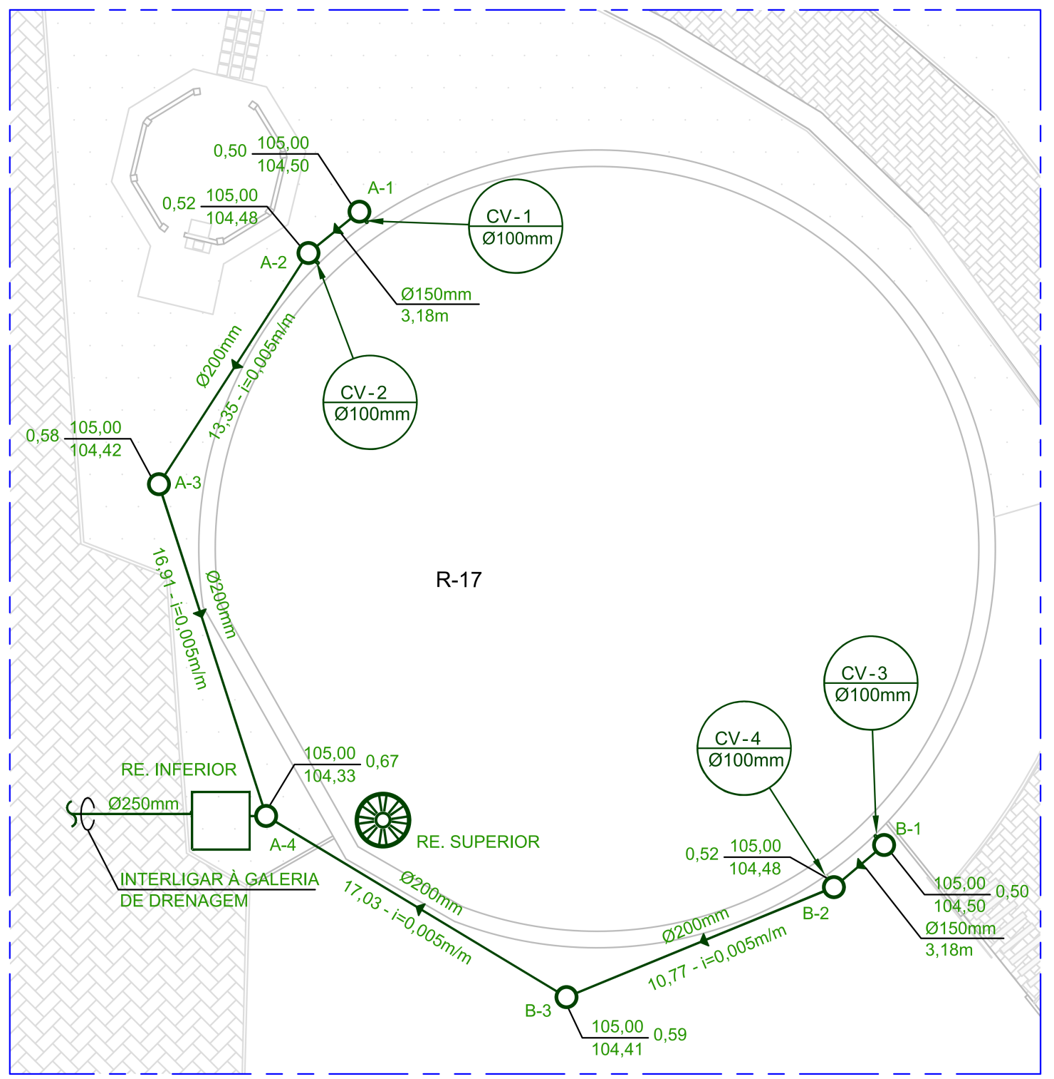
4. RESULTADOS: Concepção do sistema de aproveitamento
Traçado os condutores horizontais de águas pluvias
Fonte: elaborado pelo autor (2018)

Slide 26
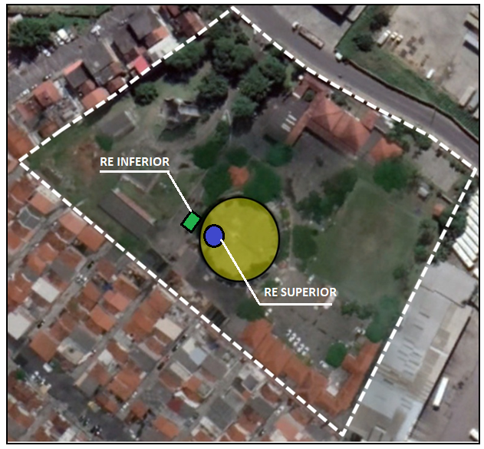
4. RESULTADOS: Concepção do sistema de aproveitamento
Reservatórios de armazenamento
  Volume de reservação total: 15m³
  Res. Inferior
    Capacidade de 10m³
    Em concreto armado
    2,80x2,80x2,00m
    Na = 1,30m
    Totalmente enterrado
  Res. Superior
    Capacidade de 5m³
    Em polietileno
    Locado sobre a cobertura do R-17
    Extravasor ligado à rede de drenagem
    Cobertura com inspeção
    Freio d’água
    Sistema flutuante de captação de água
Fonte: elaborado pelo autor a partir do google maps (2018)

Slide 27
4. RESULTADOS: Concepção do sistema de aproveitamento
Dispositivos de melhoria da qualidade da água
  Ralos hemisféricos
  Reservatórios de descarte inicial
  Dimensionamento do sistema de recalque
  Duas bombas funcionando de forma alternada
  Vazão de recalque para enchimento do Re. Superior (5m³) num péríodo máximo de 4 horas
  Q rec = 0,35 L/s
  Volume mensal recalcado = 74m³
  59horas /mês de funcionamento da bomba
  Diâmetro sucção = 32mm (externo)
  Diâmetro recalque = 25mm (externo)
  Altura manométrica total = 14,24mca
  Bomba definida
  Potência: 1/3 CV
  Q = 1,34m³/h
  H = 15 mca

Slide 28
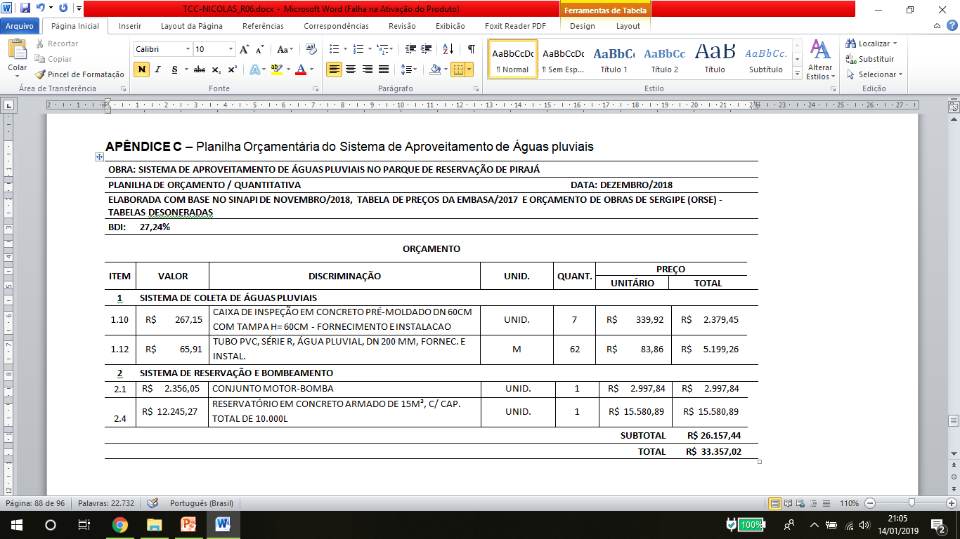
4. RESULTADOS: Viabilidade econômica
Custos de implantação
Custos de operação
  Consumo de energia elétrica
    Potência da bomba: 1/3CV
    Tempo de funcionamento: 59h/mês
    R$ 0,58194634 / kWh consumido
  Custo Mensal
  R$ 8,42/mês

Slide 29
4. RESULTADOS: Receita gerada pela economia de água potável
Receita gerada pela economia de água potável
  Volume economizado: 74,17 m³/mês
  Tarifa média de água: R$4,33/m³
  Valor Presente Líquido
  Horizonte de projeto: 20 anos
  TMA: 7,17% a.a
  Receita Mensal
  R$ 321,14/mês
Ano | Entradas | Saídas | Saldo | VPL | VPL acumulado
0 | 0 | 33357,02 | -33357 | -R$ 33.357,02 | -R$ 33.357,02
1 | 3853,7 | 8,42 | 3845,28 | R$ 3.588,02 | -R$ 29.769,00
...
13 | 3853,7 | 8,42 | 3845,28 | R$ 1.563,06 | -R$ 1.526,91
14 | 3853,7 | 8,42 | 3845,28 | R$ 1.458,49 | -R$ 68,42
15 | 3853,7 | 8,42 | 3845,28 | R$ 1.360,91 | R$ 1.292,49
...
19 | 3853,7 | 8,42 | 3845,28 | R$ 1.031,66 | R$ 5.884,54
20 | 3853,7 | 8,42 | 3845,28 | R$ 962,64 | R$ 6.847,18

Slide 30
5. CONCLUSÃO
Pluviosidade mínima anual de 1.277mm/ano no Bairro de Pirajá;
Volume de água utilizada nos serviços de manutenção: 654,42m³/mês
Viabilidade técnica:
  Grande área de captação (1.067m²)
  Infraestrutura existente
  Implantação da rede de coleta em áreas sem interferências
  Utilização da cobertura do R-17 como estrutura de suporte do Re. Superior
  Economia de 890m³ de água potável por ano
  Viabilidade econômica dentro do horizonte de projeto previsto
  Replicabilidade da ideia para outras unidades da Embasa
  Compromisso com as boas práticas e com a redução de perdas

Slide 31
6. SUGESTÕES PARA TRABALHOS FUTUROS
Verificação estrutural da cobertura do R-17;
Obtenção do coeficiente de escoamento da cobertura de forma experimental;
Viabilidade da utilização da área de piso para coleta de água da chuva;
Realização de estudos semelhantes a este em outras unidades da Embasa.

Slide 32

Muito Obrigado!
renavansobrinho@gmail.com

